Slide 1
Videókártyák
Készítette: Mészáros Richárd 11.A

Slide 2

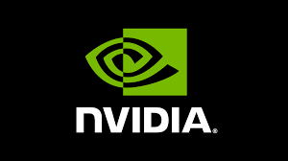

Gyártók
NVIDIA
AMD
INTEL
https://tinyurl.com/4s7vm9av
https://tinyurl.com/yf5bhetw

Slide 3
Típusai
Integrált kártya
Letiltható
Bővítőkártya
Cserélhető
Alaplapra integrált
Letiltható

Slide 4
SLI
Két nagy típus:
NVIDIA SLI
AMD CrossFire / CrossFire X
Kompatibilitás:
2 videókártya
Alaplap

Slide 5
Low Profile
Alacsony hátlap
Csökkentett nyáklap
Felhasználása:
Házimozi
Kis számítógépek

Slide 6
Kártya Csatlakozók az alaplapon
Legismertebbek:
PCI
PCI-X
PCI-Express (PCIe) (16x)
Más fajták:
USB
S-100 Bus

Slide 7
Kimeneti Csatlakozók
Display Port
HDMI
VGA
DVI

Slide 8
Videókártyák Alkalmazása
Videójáték
3D szimulációk
Crypto valuta

Slide 9
Karbantartás
Újra pásztázás
Por eltávolítás

Slide 10
Köszönöm a figyelmet!

